Slide 1
PROYECTO INVENTA
FacPOS

Slide 2
DEFINICION DEL PROYECTO
Qué?
El proyecto FacPOS consiste en el diseño y construcción de una solución móvil para punto de venta lo que permitirá reducir los tiempos en el proceso de liquidación de las ventas diarias realizadas por los transportistas.
Quien?
El desarrollo del proyecto está a cargo de siguiente:
Enrique Madrid → Project Manager
Lissette Dávila → Miembro del Equipo del Proyecto
Silvia Torero → Miembro del Equipo del Proyecto
Marco Soto → Miembro del Equipo del Proyecto
Gerardo Buhytron → Miembro del Equipo del Proyecto

Slide 3
DEFINICION DEL PROYECTO
Cómo?
El proyecto se efectuará a través de la instalación de tecnologías móviles, capacitación y puesta en práctica con los transportistas en puntos de venta de prueba.
Cuándo?
El proyecto tendrá una duración de 6 meses. Se iniciara el día 6 de marzo de 2010 y el lanzamiento en vivo será el 6 de setiembre de 2010, en las instalaciones del operador móvil.
Dónde?
La gestión del proyecto se realizara en las oficinas de sistemas en La Empresa.

Slide 4
DEFINICION DEL PRODUCTO DEL PROYECTO
El proyecto consiste en desarrollar una aplicación móvil para la distribución y venta de productos de bebidas de consumo masivo, para lo cual se contrataran los servicios de un operador móvil

Slide 5
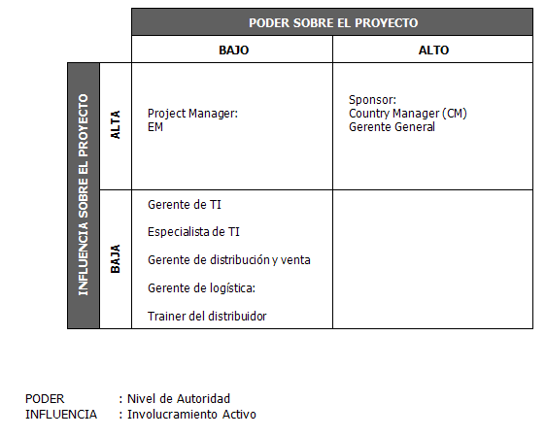
CLASIFICACION DE LOS STAKEHOLDERS

Slide 6
NECESIDAD DEL NEGOCIO U OPORTUNIDAD
Incrementar las ventas
Soportar las estrategias de fidelización (Distribuidor – Cliente).
Incrementar la atensión de puntos de ventas.

Slide 7
FINALIDAD DEL PROYECTO
Incrementar las ventas y soportar las estrategias de fidelización

Slide 8
EXCLUSIONES CONOCIDAS DEL PROYECTO
El Diseño de la solución debe adecuarse a los procesos de la Empresa.
La Solución Móvil debe cumplir con los requisitos establecidos.
Los equipos adquiridos deberán ser nuevos.
Los suministros usados deben ser compatibles con los equipos.

Slide 9
PRINCIPALES SUPUESTOS DEL PROYECTO
Internos a la Organización | Ambientales o Externos a la Organización
Los equipos deben ser comprados antes de que se inicie la implementación de la solución móvil | Los proveedores de los equipos deberán entregar los mismos, según los plazos establecidos en el contrato
Solo el trainer del distribuidor involucrado en el proyecto podrá ser capacitado en el uso del aplicativo móvil. | El proveedor de la solución móvil debe ser el mismo durante todo el tiempo en que se ha programado la implementación del mismo.
No se realizaran modificaciones en los tiempos del proyecto una vez que el cronograma ha sido aprobado por el GG y al Sponsor por el LP.

Slide 10
PRINCIPALES RESTRICCIONES DEL PROYECTO
Internos a la Organización | Ambientales o Externos a la Organización
La implementación de la solución móvil no deberá exceder el tiempo de duración del proyecto. | La solución móvil deberá ser implementada por el proveedor seleccionado.
El valor de compra de equipos, suministros y solución móvil no deberán modificarse una vez terminada la licitación. | El tiempo de entrega de los equipos deberá cumplir con las especificaciones técnicas, así como con las fechas establecidas en el contrato de compra/venta.
Los pagos a los proveedores se efectuaran en cumplimiento de las políticas de pago a proveedores de la Empresa. | Los pagos a los proveedores se harán de acuerdo a lo estipulado en el contrato de compra/venta.
Las capacitaciones al trainer del distribuidor se realizaran en sesiones privadas de 16 horas.

Slide 11
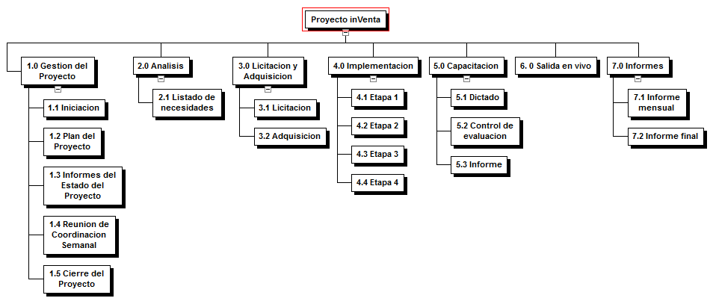
LINEA BASE DEL ALCANCE (WBS – 2do NIVEL)

Slide 12
LINEA BASE DEL TIEMPO
Hito o Evento Significativo | Fecha Programada
1. Inicio del Proyecto | 6 de marzo
2. Gestión del Proyecto | 6 de marzo al 6 de setiembre
3. Análisis de Necesidades | 11 de marzo al 16 de marzo
4. Licitación y Adquisicion | 17 de marzo al 22 de julio
5. Implementación, Etapa 1 | 22 de julio al 30 de julio
6. Implementación, Etapa 2 | 2 de agosto al 19 de agosto
7. Implementación, Etapa 3 | 30 de julio al 18 de agosto
8. Implementación, Etapa 4 | 19 de agosto al 23 de agosto
9. Capacitación a los distribuidores | 22 de julio al 2 de agosto
10. Salida en Vivo | 7 de setiembre

Slide 13
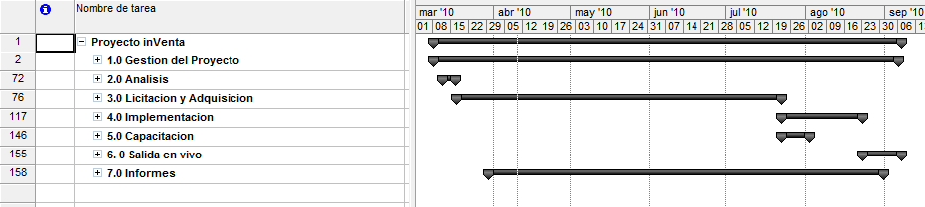
Cronograma

Slide 14
LINEA BASE DEL COSTO
Concepto | Monto (USD)
Personal | 24,587
Equipos | 72,000
Desarrollo de la solución móvil | 15,000
Otros | 180
Total Línea Base | 111,767
Reserva de contingencia | 6,586
Reserva de gestión | 1,647
Total Presupuesto | 120,000

Slide 15
LINEA BASE DEL COSTO
FacPOS

Slide 16
LINEA BASE DE CALIDAD
LÍNEA BASE DE CALIDAD
FACTOR DE CALIDAD RELEVANTE | OBJETIVO DE CALIDAD | MÉTRICA A USAR | FRECUENCIA Y MOMENTO DE MEDICIÓN | FRECUENCIA Y MOMENTO DE REPORTE
Perfomance del Proyecto | CPI>= 0.95 | CPI= Cost Perfomance Index Acumulado | Frecuencia, semanal Medición, viernes en la mañana | Frecuencia semanal Reporte, viernes en la tarde
Perfomance del Proyecto | SPI >= 0.95 | SPI= Schedule Perfomance Index Acumulado | Frecuencia, semanal Medición, viernes en la mañana | Frecuencia semanal Reporte, viernes en la tarde
Satisfacción de los distribuidores | Nivel de Satisfacción >= 4.0 | Nivel de Satisfacción= Promedio entre 5 de 14 factores sobre manual y Capacitación. | Frecuencia, una encuesta semanal. Medición, al día siguiente de la encuesta | Frecuencia, una vez por semana. Reporte, al día siguiente de la medición

Slide 17
ORGANIGRAMA DEL PROYECTO
SPONSOR
COMITÉ DE CONTROL DE CAMBIOS
PROJECT MANAGER
LIDER DE USUARIOS
EQUIPO DE GESTION DE PROYECTO
GERENTES FUNCIONALES:
-G.DISTRIB. Y VENTAS
-GERENTE TI
-G. LOGISTICA
PROVEEDOR DE SOLUCION MOVIL
PROVEEDOR DE EQUIPOS CELULARES
PROVEEDOR DE SUMINISTROS
TRAINER DEL DISTRIBUIDOR
EQUIPO DE EJECUCION DE PROYECTO
EQUIPO INTEGRADO DE PROYECTO

Slide 18
MATRIZ RAM RESUMIDA
..\Sesion 4\POS_Matriz asignacion responsabilidades_v1_0.xls

Slide 19
MATRIZ DE CALIDAD DEL PROYECTO
..\Sesion 4\POS_Matriz actividades calidad_v1_0.doc

Slide 20
MATRIZ DE COMUNICACIONES DEL PROYECTO
Información | Contenido | Formato | Nivel de Detalle | Responsable de Comunicar | Grupo Receptor | Metodología o Tecnología | Frecuencia de Comunicación | Código de elemento WBS
Iniciación del Proyecto | Datos y comunicación sobre la iniciación del proyecto | Project Charter | Medio | PROJECT MANAGER | Country Manager, Empresas de transporte, Área de distribución | Documento digital (PDF) vía correo electrónico | Una sola vez | 1.1.1 Project Charter
Iniciación del Proyecto | Datos preliminares sobre el alcance del proyecto | Scope Statement | Alto | PROJECT MANAGER | Country Manager, Empresas de transporte, Área de distribución | Documento digital (PDF) vía correo electrónico | Una sola vez | 1.1.2 Scope Statement
Planificación del Proyecto | Planificación detallada del Proyecto: Alcance, Tiempo, Costo, Calidad, RRHH, Comunicaciones, Riesgos, y Adquisiciones | Plan del Proyecto | Muy alto | PROJECT MANAGER | Country Manager, | Documento digital (PDF) vía correo electrónico | Una sola vez | 1.2 Plan del Proyecto
Estado del Proyecto | Estado Actual (EVM), Progreso (EVM), Pronóstico de Tiempo y Costo, Problemas y -pendientes | Informe de Performance | Alto | PROJECT MANAGER | Country Manager | Documento impreso | Semanal | 1.3 Informe de Estado del Proyecto
Coordinación del Proyecto | Información detallada de las reuniones de coordinación semanal | Acta de Reunión | Alto | PROJECT MANAGER | Country Manager | Documento digital (PDF) vía correo electrónico | Semanal | 1.4 Reunión de Coordinación Semanal
Cierre del Proyecto | Datos y comunicación sobre el cierre del proyecto | Cierre del proyecto | Medio | PROJECT MANAGER | Country Manager, Empresas de transporte, Área de distribución | Documento digital (PDF) vía correo electrónico | Una sola vez | 1.5 Cierre del Proyecto

Slide 21
PRINCIPALES RIESGOS Y RESPUESTAS PLANIFICADAS
..\Sesion 6\POS_Plan de respuesta a los Riesgos.doc

Slide 22
MATRIZ DE AQUISICIONES DEL PROYECTO
..\Sesión 5\POS_Matriz de Adquisiciones del Proyecto.doc

Slide 23
SISTEMA DE CONTROL DE CAMBIOS
SPONSOR
Comité de Control de Cambios
PROJECT MANAGER
Asegurar la Calidad
EQUIPO DE PROYECTO
Solicitud de Cambio
Mediciones
de Calidad
Mediciones de performance
Control Integrado
de Cambios
Solicitud de Cambio
Controlar la Calidad
Control
Solicitud de Cambio
aprobada
Entregable
Entregable validado
Ejecución
Verificar Alcance

Slide 24

Gracias, por su atencion

